Slide 1

Semáforo Inclusivo – Sistema Inteligente de Travessia com Sinal Sonoro (Arduino)
O Semáforo Inclusivo é um sistema inteligente de sinalização para pedestres desenvolvido com Arduino que utiliza sinalização luminosa (LEDs) e sinalização sonora (buzzer) para auxiliar especialmente pessoas com deficiência visual na travessia segura de vias públicas.
O sistema reproduz o funcionamento de um semáforo real, acrescentando alertas sonoros diferenciados para cada estado do sinal, promovendo acessibilidade, inclusão e segurança urbana.

Slide 2
Descrição
O sistema é composto por três LEDs (vermelho, amarelo e verde) que representam os estados tradicionais do semáforo, associados a um buzzer, responsável por emitir sinais sonoros específicos.
Durante o funcionamento:
Sinal Vermelho
Sinal Amarelo
Sinal Verde
O sistema permanece em silêncio, indicando parada.
O buzzer emite bipes lentos, alertando sobre a transição.
O buzzer emite bipes rápidos, indicando que o pedestre pode atravessar a via com segurança.
Essa abordagem permite que pessoas com deficiência visual identifiquem o estado do semáforo apenas pelo som, tornando o sistema inclusivo.
O projeto possui caráter educacional, social e demonstrativo, sendo ideal para aplicações em robótica educacional, cidadania digital, acessibilidade urbana e projetos alinhados à BNCC.

Slide 3
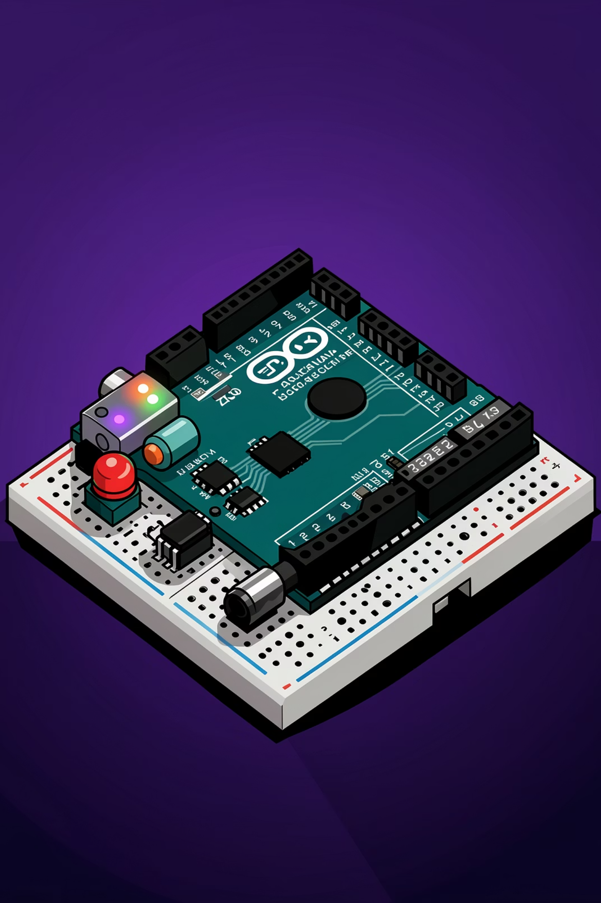
Objetivo
Desenvolver um semáforo inclusivo com sinalização sonora
Auxiliar pessoas com deficiência visual na travessia de ruas
Trabalhar conceitos de:
Automação com Arduino
Sinalização luminosa e sonora
Lógica sequencial e temporização
Acessibilidade e tecnologia assistiva
Cidadania e inclusão social

Slide 4
Objetivos de Desenvolvimento Sustentável (ODS)
Este projeto está alinhado aos seguintes Objetivos de Desenvolvimento Sustentável da ONU:
♿ ODS 3 – Saúde e Bem-Estar
🏙️ ODS 11 – Cidades e Comunidades Sustentáveis
🏗️ ODS 9 – Indústria, Inovação e Infraestrutura
Promove segurança e prevenção de acidentes no trânsito.
Contribui para o desenvolvimento de cidades mais acessíveis e inclusivas.
Utiliza tecnologia simples e acessível para solucionar problemas urbanos reais.

Slide 5
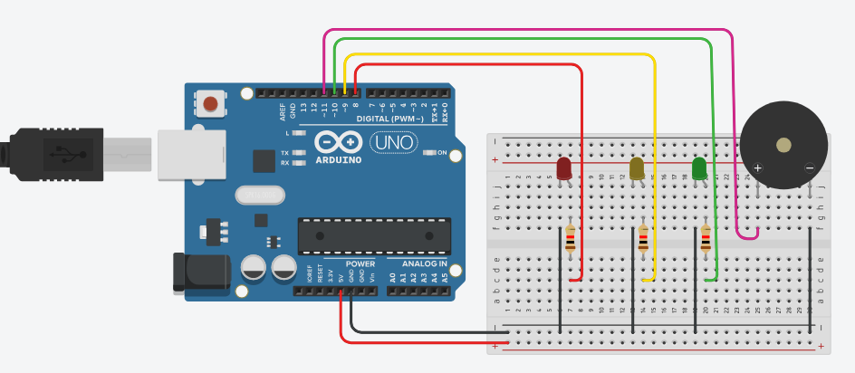
🧰 Componentes Utilizados
Arduino Uno ou Arduino Nano
LED Vermelho
LED Amarelo
LED Verde
Buzzer
Resistores (220Ω)
Jumpers
Protoboard

Slide 6
🔌 Esquema de Conexões
LEDs
Atuador Sonoro
LED Vermelho → Pino D8 (via resistor)
LED Amarelo → Pino D9 (via resistor)
LED Verde → Pino D10 (via resistor)
Buzzer → Pino D11
Todos os GND → GND do Arduino

Slide 7
Funcionamento
01
02
O Arduino inicia o sistema e configura os pinos.
O LED vermelho é acionado, indicando parada.
03
04
O sistema muda para o LED amarelo, emitindo bipes lentos.
O LED verde é acionado, emitindo bipes rápidos, indicando travessia liberada.
05
06
O ciclo se repete continuamente.
As mensagens de estado são exibidas no Monitor Serial.

Slide 8








▶️ Como Executar
Monte o circuito conforme o esquema de conexões
Abra o arquivo .ino na Arduino IDE
Selecione:
Placa: Arduino Uno ou Arduino Nano
Processador: ATmega328P (se Nano)
Conecte o Arduino ao computador
Faça o upload do código
Abra o Monitor Serial (9600 baud)
Observe os LEDs e os sinais sonoros
Teste a identificação do semáforo apenas pelo som

Slide 9

Possíveis Aplicações
Educação para o trânsito
Robótica educacional inclusiva
Projetos de acessibilidade urbana
Maquetes de cidades inteligentes
Feiras de ciência e tecnologia
Itinerários formativos (BNCC)

Slide 10
Possíveis Melhorias
Botão de pedestre
Sons diferenciados usando tone()
Ajuste automático do tempo de travessia
Modo noturno
Display informativo
Integração com sensores de presença

Slide 11
Autor
Professor de Robótica Educacional
🔗 GITHUB:
https://github.com/rafael-aragao/Arduino-Projects/tree/64981af406fa181db718ec6a101c49ccb918cfe4/14-Semaforo-Inclusivo
Rafael Aragão

